Slide 1
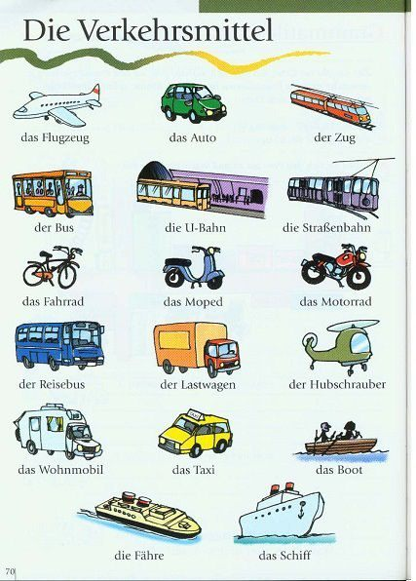
DIE VERKEHRSMITTEL
PREVOZNA SREDSTVA

Slide 2
das Fahrrad – kolo
das Motorrad, das Mofa – motor
das Rennmotorrad – dirkalni motor
der Scooter - skuter
das Auto – avto
der Taxi – taksi
der LKW = der Lastkraftwagen = der Lastwagen – tovornjak
der Kombi – kombi
das Wohnmobil - avtodom

Slide 3
der Bus – avtobus
die Straßenbahn – tramvaj
die U-Bahn – podzemna železnica
der Zug – vlak
der Schnellzug – hitri vlak
das Flugzeug – letalo
der Hubschrauber, der Helikopter – helikopter
das Boot – čoln, podmornica

Slide 4
das Schiff – ladja
die Yacht – jahta
die Fähre – trajekt
der Traktor – traktor
der Roller – skiro
die Inliners – rolerji
der Schlitten – sani
der Motorschlitten – motorne sani

